Slide 1
BILP(MILP) method를 이용한 위성군 분석 및 설계/최적화
이진진
석사과정 4학기
2024-03-28

Slide 2
목차
참고 문헌 정보
BILP Method Coding
BILP 연구결과
결론

Slide 3
참고 문헌 정보

Slide 4
BILP(MILP) 설계기법 참고 문헌
주요 참고 문헌
Hang Woon Lee, Seiichi Shimizu, Shoji Yoshikawa, and Koki Ho, “Satellite Constellation Pattern Optimization for Complex Regional Coverage”, 2020 Journal of Spacecraft and Rockets 57:6, 1309-1327
BILP method의 전체적인 개념 및 흐름을 소개
추가로 참고한 문헌
Lee, Hang Woon and Koki Ho. “AAS 20-498 BINARY INTEGER LINEAR PROGRAMMING FORMULATION FOR OPTIMAL SATELLITE CONSTELLATION RECONFIGURATION” (2020).
BILP method를 이용한 위성군 배치의 reconfiguration에 대한 내용을 중점적으로 소개

Slide 5
BILP Method

Slide 6
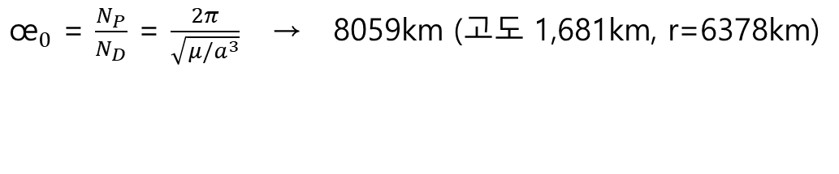
BILP method 논문 예시
BILP method (Example 1)
Example (1) : single-fold continuous coverage over a single target point
Example (2) : time-varying coverage over a single target point
Example (3) : single-fold continuous coverage over multiple target points
Example (4) : time-varying and spatially varying coverage over multiple target points
Example (5) : multiple subconstellations over multiple target points
Seed Satellite OE | 𝜀(min) | Target 𝜙 | Target λ | Coverage Req | L | Time Step
[12/1, 0, 102.9˚, 0˚, 98.3˚, 0˚] | 5˚ | 34.75˚N | 84.39°W | 1 | 720 | 120s
n = [39, 73, 79, 89, 170, 184, 234, 250, 331, 341, 347, 492, 502, 542, 638, 648, 654, 663]
${\text{œ}}_{0}$ = $\frac{N_{P}}{N_{D}}$ = $\frac{2π}{\sqrt{μ/a^{3}}}$ → 8059km (고도 1,681km, r=6378km)
출처 : Hang Woon Lee, Seiichi Shimizu, Shoji Yoshikawa, and Koki Ho, “Satellite Constellation Pattern Optimization for Complex Regional Coverage”, 2020 Journal of Spacecraft and Rockets 57:6, 1309-1327

Slide 7
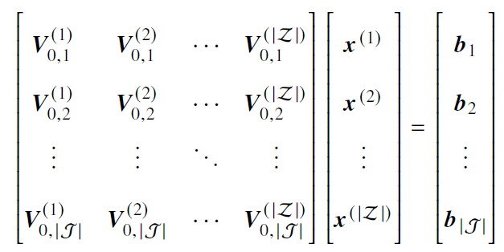
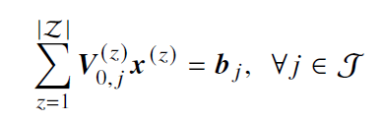
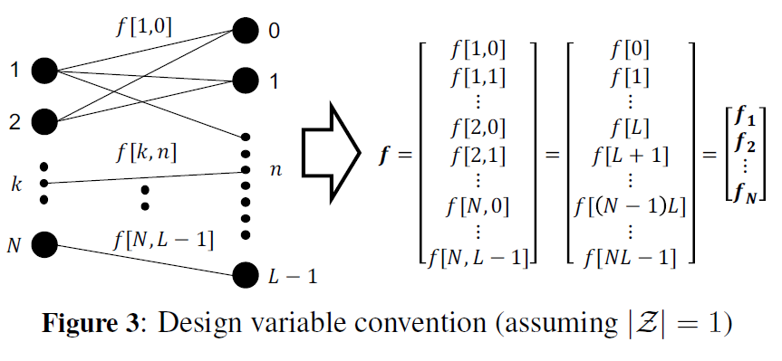
BILP method 개념 정리
Multiple Sub-Constellations for Multiple Target Points
모든 상황을 고려하였을 때 최종 일반식

Slide 8
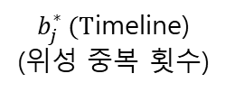

BILP method 연구 방법
Seed Satellite 한 대의 Coverage Timeline
위성의 n 조합을
구하는 것이 목표
Example 10*10 행렬(Stepsize = 8640s)
1 | 1 | 1 | 0 | 0 | 1 | 1 | 0 | 0 | 1
1 | 1 | 1 | 1 | 0 | 0 | 1 | 1 | 0 | 0
0 | 1 | 1 | 1 | 1 | 0 | 0 | 1 | 1 | 0
0 | 0 | 1 | 1 | 1 | 1 | 0 | 0 | 1 | 1
1 | 0 | 0 | 1 | 1 | 1 | 1 | 0 | 0 | 1
1 | 1 | 0 | 0 | 1 | 1 | 1 | 1 | 0 | 0
0 | 1 | 1 | 0 | 0 | 1 | 1 | 1 | 1 | 0
0 | 0 | 1 | 1 | 0 | 0 | 1 | 1 | 1 | 1
1 | 0 | 0 | 1 | 1 | 0 | 0 | 1 | 1 | 1
1 | 1 | 0 | 0 | 1 | 1 | 0 | 0 | 1 | 1
1
0
0
0
0
0
0
0
1
0
1
1
1
1
1
1
1
1
2
2
×
=
$V_{0,j}$ = 10*10 행렬 (n=9로 가정)
$x^{∗}(위성$ 전파시각)
(n = 0, 8)
$b_{j}^{∗} (T$imeline)
(위성 중복 횟수)

Slide 9
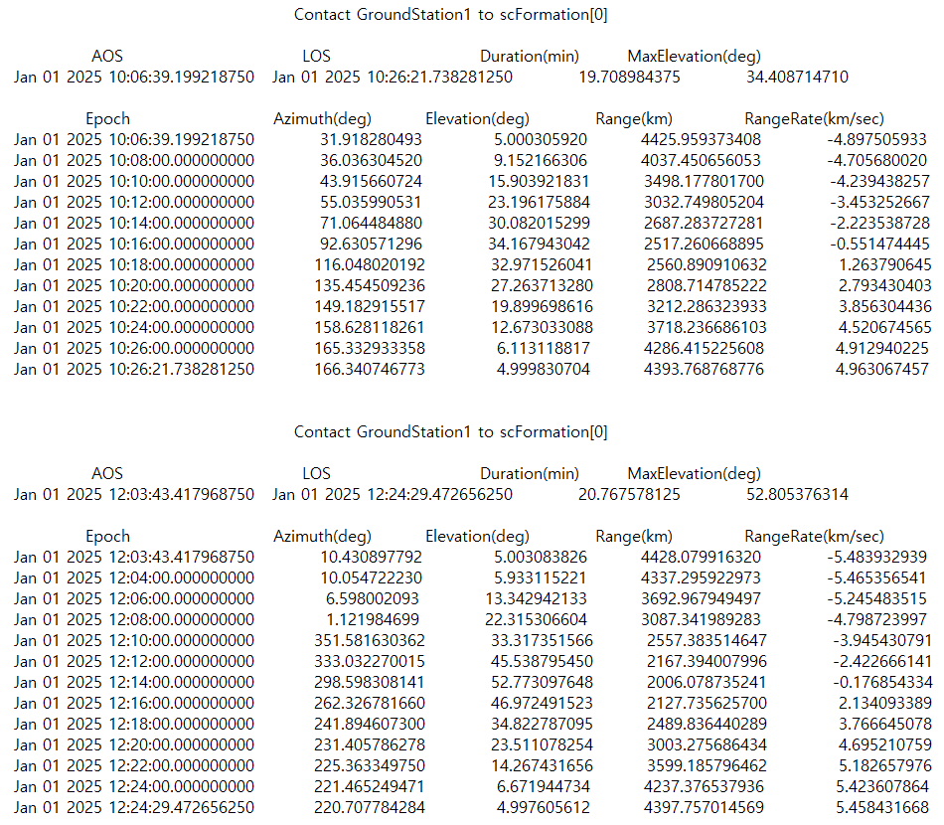
BILP method 논문 예시 검증방법
FreeFlyer를 통한 궤도 설정 및 전파
궤도요소 및 중력모델의 자유로운 설정 가능
Matlab의 Aerospace tool에 비해 정확함
Ground Station에 대한 PassData를 출력 가능
Matlab을 통한 결과 분석
운용개념을 바탕으로 직접 코드 작성
PassData를 input으로 하여 APC Decomposition을 출력 가능

Slide 10
BILP 연구결과

Slide 11
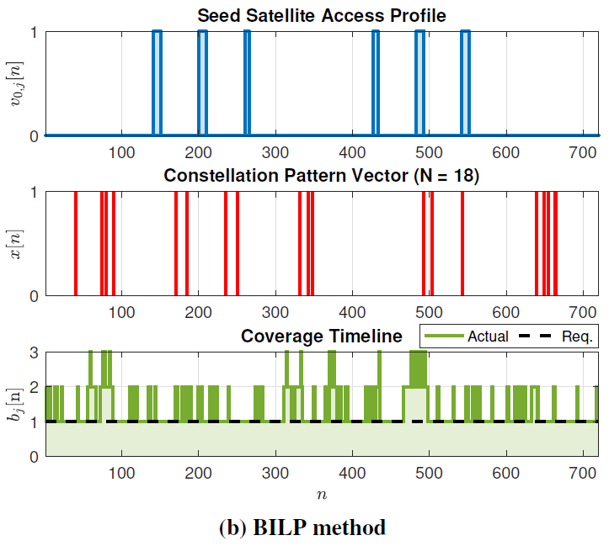

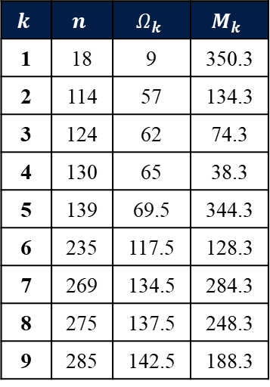
BILP method 연구 결과 ${\text{(}Ω, M\text{)}}_{k}$
논문에서의 결과(Coverage 100%)
위성수 18대, 궤도평면 18개 (한 평면 당 1대 씩 배치)
소요시간 : 5937.6 초
$$k$$ | $$n$$ | $$Ω_{k}$$ | $$M_{k}$$
1 | 18 | 9 | 350.3
2 | 114 | 57 | 134.3
3 | 124 | 62 | 74.3
4 | 130 | 65 | 38.3
5 | 139 | 69.5 | 344.3
6 | 235 | 117.5 | 128.3
7 | 269 | 134.5 | 284.3
8 | 275 | 137.5 | 248.3
9 | 285 | 142.5 | 188.3
10 | 366 | 183 | 62.3
11 | 380 | 190 | 388.3
12 | 425 | 215 | 38.3
13 | 458 | 223 | 302.3
14 | 491 | 263.5 | 176.3
15 | 524 | 268.5 | 116.3
16 | 556 | 271.5 | 80.3
17 | 589 | 344 | 290.3
18 | 622 | 349 | 230.3

Slide 12
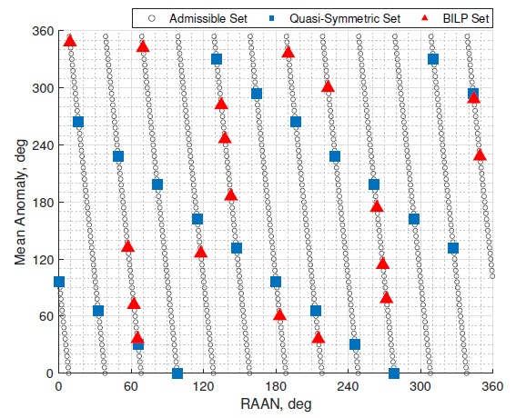
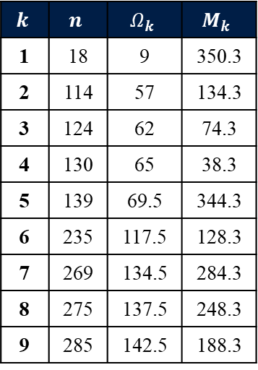
BILP method 연구 결과 ${\text{(}Ω, M\text{)}}_{k}$
논문에서의 결과(Coverage 100%)
위성수 18대, 궤도평면 18개 (한 평면 당 1대 씩 배치)
소요시간 : 5937.6 초
$$k$$ | $$n$$ | $$Ω_{k}$$ | $$M_{k}$$
1 | 18 | 9 | 350.3
2 | 114 | 57 | 134.3
3 | 124 | 62 | 74.3
4 | 130 | 65 | 38.3
5 | 139 | 69.5 | 344.3
6 | 235 | 117.5 | 128.3
7 | 269 | 134.5 | 284.3
8 | 275 | 137.5 | 248.3
9 | 285 | 142.5 | 188.3
10 | 366 | 183 | 62.3
11 | 380 | 190 | 388.3
12 | 430 | 215 | 38.3
13 | 446 | 223 | 302.3
14 | 527 | 263.5 | 176.3
15 | 537 | 268.5 | 116.3
16 | 543 | 271.5 | 80.3
17 | 688 | 344 | 290.3
18 | 698 | 349 | 230.3

Slide 13
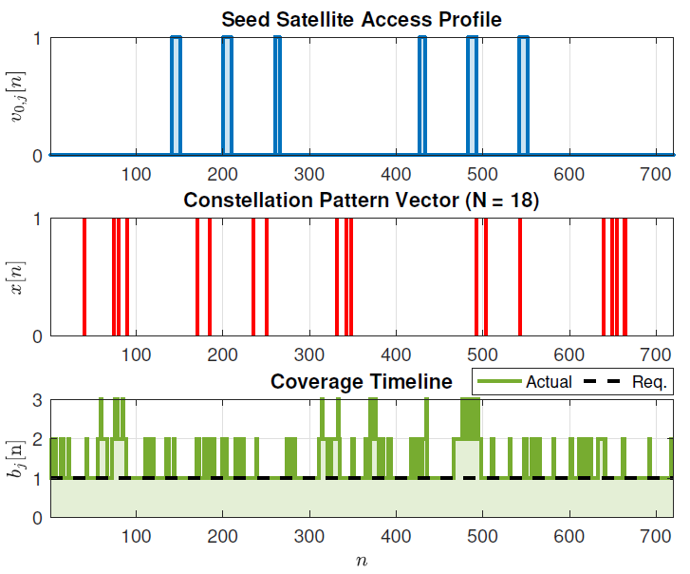
논문과 실제 시뮬레이션 결과 비교
BILP method (Example 1)
Coverage = 100 %
Seed Satellite OE | 𝜀(min) | Target 𝜙 | Target λ | Coverage Req | L | Time Step
[12/1, 0, 102.9˚, 0˚, 98.3˚, 0˚] | 5˚ | 34.75˚N | 84.39°W | 1 | 720 | 120s
n = [39, 73, 79, 89, 170, 184, 234, 250, 331, 341, 347, 492, 502, 542, 638, 648, 654, 663]

Slide 14
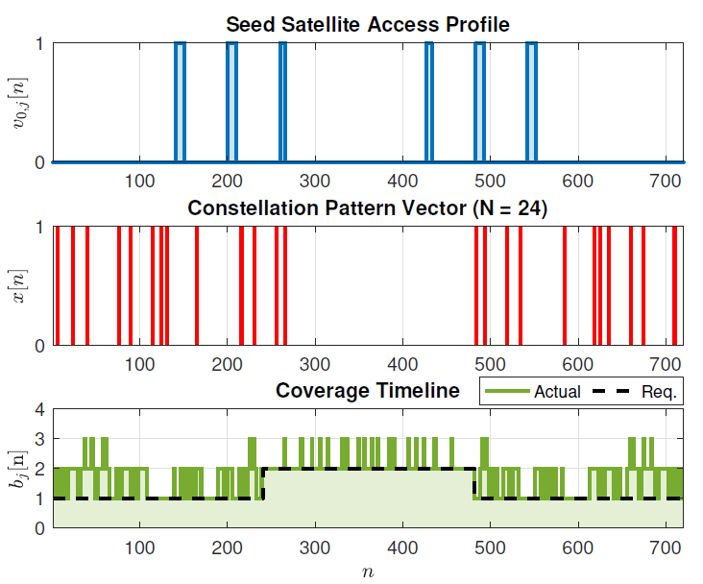
논문과 실제 시뮬레이션 결과 비교
BILP method (Example 2)
Coverage = 100 %
Seed Satellite OE | 𝜀(min) | Target 𝜙 | Target λ | Coverage Req | L | Time Step
[12/1, 0, 102.9˚, 0˚, 98.3˚, 0˚] | 5˚ | 34.75˚N | 84.39°W | 1 | 720 | 120s
n = [39, 73, 79, 89, 170, 184, 234, 250, 331, 341, 347, 492, 502, 542, 638, 648, 654, 663]
Seed Satellite OE | 𝜀(min) | Target 𝜙 | Target λ | Coverage Req | L | Time Step
[12/1, 0, 102.9˚, 0˚, 98.3˚, 0˚] | 5˚ | 34.75˚N | 84.39°W | 1, 2(240 ≤ n ≤ 480) | 720 | 120s
n = [5, 23, 39, 75, 89, 114, 124, 130, 164, 215, 230, 255, 265, 483, 493, 518, 533, 584, 618, 624, 634, 659, 673, 709]

Slide 15
BILP Method 1

Slide 16
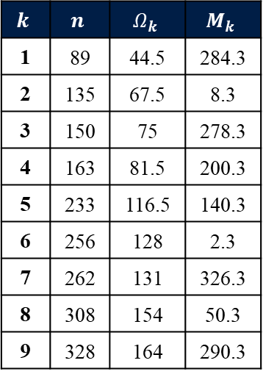
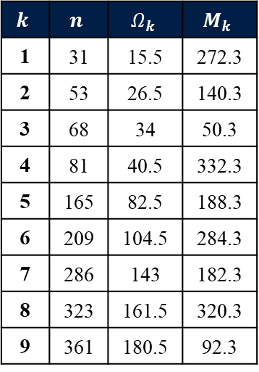
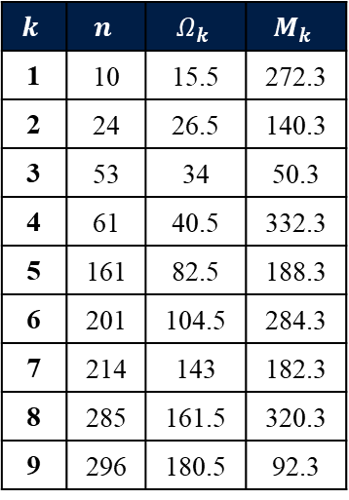
Coverage 비율을 점차 높이며 진행 (Ex 1)
실제 시뮬레이션 결과(Coverage 92%로 조정)
위성수 18대, 궤도평면 18개 (한 평면 당 1대 씩 배치)
소요시간 : 12.55초
시행 횟수 : 237,034회
Coverage : 92.22%
$$k$$ | $$n$$ | $$Ω_{k}$$ | $$M_{k}$$
1 | 31 | 15.5 | 272.3
2 | 53 | 26.5 | 140.3
3 | 68 | 34 | 50.3
4 | 81 | 40.5 | 332.3
5 | 165 | 82.5 | 188.3
6 | 209 | 104.5 | 284.3
7 | 286 | 143 | 182.3
8 | 323 | 161.5 | 320.3
9 | 361 | 180.5 | 92.3
$$k$$ | $$n$$ | $$Ω_{k}$$ | $$M_{k}$$
1 | 10 | 15.5 | 272.3
2 | 24 | 26.5 | 140.3
3 | 53 | 34 | 50.3
4 | 61 | 40.5 | 332.3
5 | 161 | 82.5 | 188.3
6 | 201 | 104.5 | 284.3
7 | 214 | 143 | 182.3
8 | 285 | 161.5 | 320.3
9 | 296 | 180.5 | 92.3
$$k$$ | $$n$$ | $$Ω_{k}$$ | $$M_{k}$$
1 | 89 | 44.5 | 284.3
2 | 135 | 67.5 | 8.3
3 | 150 | 75 | 278.3
4 | 163 | 81.5 | 200.3
5 | 233 | 116.5 | 140.3
6 | 256 | 128 | 2.3
7 | 262 | 131 | 326.3
8 | 308 | 154 | 50.3
9 | 328 | 164 | 290.3
10 | 402 | 201 | 206.3
11 | 472 | 236 | 146.3
12 | 484 | 242 | 74.3
13 | 502 | 251 | 326.3
14 | 579 | 289.5 | 224.3
15 | 611 | 305.5 | 32.3
16 | 629 | 314.5 | 284.3
17 | 651 | 325.5 | 152.3
18 | 678 | 339 | 350.3
10 | 326 | 201 | 206.3
11 | 375 | 236 | 146.3
12 | 467 | 242 | 74.3
13 | 479 | 251 | 326.3
14 | 575 | 289.5 | 224.3
15 | 590 | 305.5 | 32.3
16 | 612 | 314.5 | 284.3
17 | 621 | 325.5 | 152.3
18 | 697 | 339 | 350.3
10 | 339 | 169.5 | 224.3
11 | 407 | 203.5 | 176.3
12 | 411 | 205.5 | 152.3
13 | 438 | 219 | 350.3
14 | 450 | 225 | 278.3
15 | 555 | 277.5 | 8.3
16 | 591 | 295.5 | 152.3
17 | 680 | 340 | 338.3
18 | 705 | 352.5 | 188.3

Slide 17
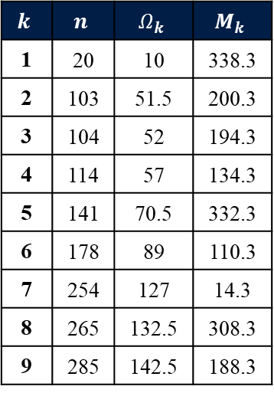
Coverage 비율을 점차 높이며 진행 (Ex 1)
실제 시뮬레이션 결과(Coverage 93%로 조정)
위성수 18대, 궤도평면 18개 (한 평면 당 1대 씩 배치)
소요시간 : 114.02초 (약 1.9분)
시행 횟수 : 2,119,404회
Coverage : 93.1944%
$$k$$ | $$n$$ | $$Ω_{k}$$ | $$M_{k}$$
1 | 20 | 10 | 338.3
2 | 103 | 51.5 | 200.3
3 | 104 | 52 | 194.3
4 | 114 | 57 | 134.3
5 | 141 | 70.5 | 332.3
6 | 178 | 89 | 110.3
7 | 254 | 127 | 14.3
8 | 265 | 132.5 | 308.3
9 | 285 | 142.5 | 188.3
$$k$$ | $$n$$ | $$Ω_{k}$$ | $$M_{k}$$
1 | 10 | 15.5 | 272.3
2 | 24 | 26.5 | 140.3
3 | 53 | 34 | 50.3
4 | 61 | 40.5 | 332.3
5 | 161 | 82.5 | 188.3
6 | 201 | 104.5 | 284.3
7 | 214 | 143 | 182.3
8 | 285 | 161.5 | 320.3
9 | 296 | 180.5 | 92.3
10 | 297 | 148.5 | 116.3
11 | 328 | 164 | 290.3
12 | 335 | 167.5 | 248.3
13 | 374 | 187 | 14.3
14 | 377 | 188.5 | 356.3
15 | 470 | 235 | 158.3
16 | 484 | 242 | 74.3
17 | 505 | 252.5 | 308.3
18 | 647 | 323.5 | 176.3
10 | 326 | 201 | 206.3
11 | 375 | 236 | 146.3
12 | 467 | 242 | 74.3
13 | 479 | 251 | 326.3
14 | 575 | 289.5 | 224.3
15 | 590 | 305.5 | 32.3
16 | 612 | 314.5 | 284.3
17 | 621 | 325.5 | 152.3
18 | 697 | 339 | 350.3

Slide 18
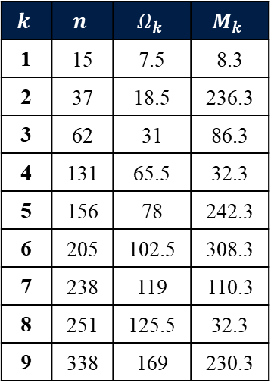
Coverage 비율을 점차 높이며 진행 (Ex 1)
실제 시뮬레이션 결과(Coverage 94%로 조정)
위성수 18대, 궤도평면 18개 (한 평면 당 1대 씩 배치)
소요시간 : 174.16초 (약 2.9분)
시행 횟수 : 3,305,700회
Coverage : 94.0278%
$$k$$ | $$n$$ | $$Ω_{k}$$ | $$M_{k}$$
1 | 15 | 7.5 | 8.3
2 | 37 | 18.5 | 236.3
3 | 62 | 31 | 86.3
4 | 131 | 65.5 | 32.3
5 | 156 | 78 | 242.3
6 | 205 | 102.5 | 308.3
7 | 238 | 119 | 110.3
8 | 251 | 125.5 | 32.3
9 | 338 | 169 | 230.3
10 | 361 | 180.5 | 92.3
11 | 386 | 193 | 302.3
12 | 428 | 214 | 50.3
13 | 466 | 233 | 182.3
14 | 483 | 241.5 | 80.3
15 | 514 | 257 | 254.3
16 | 562 | 281 | 326.3
17 | 636 | 318 | 242.3
18 | 660 | 330 | 98.3

Slide 19
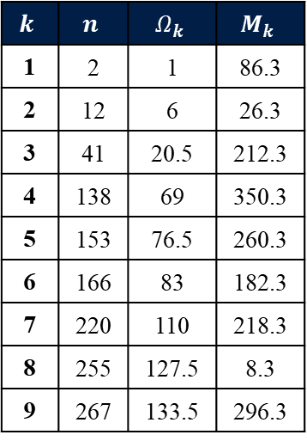
Coverage 비율을 점차 높이며 진행 (Ex 1)
실제 시뮬레이션 결과(Coverage 95%로 조정)
위성수 18대, 궤도평면 18개 (한 평면 당 1대 씩 배치)
소요시간 : 505.76초 (약 8.43분)
시행 횟수 : 9,464,014회
Coverage : 95.1389%
$$k$$ | $$n$$ | $$Ω_{k}$$ | $$M_{k}$$
1 | 2 | 1 | 86.3
2 | 12 | 6 | 26.3
3 | 41 | 20.5 | 212.3
4 | 138 | 69 | 350.3
5 | 153 | 76.5 | 260.3
6 | 166 | 83 | 182.3
7 | 220 | 110 | 218.3
8 | 255 | 127.5 | 8.3
9 | 267 | 133.5 | 296.3
10 | 293 | 146.5 | 140.3
11 | 305 | 152.5 | 68.3
12 | 405 | 202.5 | 188.3
13 | 430 | 215 | 38.3
14 | 468 | 234 | 170.3
15 | 557 | 278.5 | 356.3
16 | 624 | 312 | 314.3
17 | 688 | 344 | 290.3
18 | 706 | 353 | 182.3

Slide 20
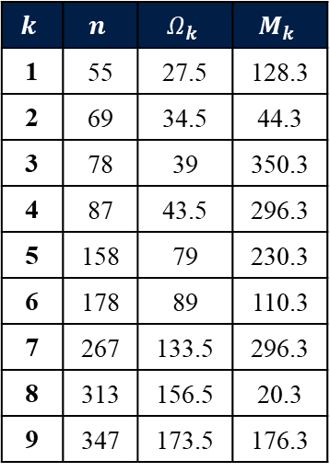
Coverage 비율을 점차 높이며 진행 (Ex 1)
실제 시뮬레이션 결과(Coverage 96%로 조정)
위성수 18대, 궤도평면 18개 (한 평면 당 1대 씩 배치)
소요시간 : 17389.32초 (약 4시간 49분)
시행 횟수 : 332,098,342회
Coverage : 96.11%
$$k$$ | $$n$$ | $$Ω_{k}$$ | $$M_{k}$$
1 | 55 | 27.5 | 128.3
2 | 69 | 34.5 | 44.3
3 | 78 | 39 | 350.3
4 | 87 | 43.5 | 296.3
5 | 158 | 79 | 230.3
6 | 178 | 89 | 110.3
7 | 267 | 133.5 | 296.3
8 | 313 | 156.5 | 20.3
9 | 347 | 173.5 | 176.3
10 | 361 | 180.5 | 92.3
11 | 393 | 196.5 | 260.3
12 | 439 | 219.5 | 344.3
13 | 483 | 241.5 | 80.3
14 | 531 | 265.5 | 152.3
15 | 571 | 285.5 | 272.3
16 | 582 | 291 | 206.3
17 | 618 | 309 | 350.3
18 | 660 | 330 | 98.3

Slide 21
BILP Method 2

Slide 22
방법 1의 결과를 미세하게 조정
BILP method 1
Method 1에서 얻은 결과
Method 1의 결과를 바탕으로 n을 조정한 결과
Seed Satellite OE | 𝜀(min) | Target 𝜙 | Target λ | Coverage Req | L | Time Step
[12/1, 0, 102.9˚, 0˚, 98.3˚, 0˚] | 5˚ | 34.75˚N | 84.39°W | 1 | 720 | 120s
n = [39, 73, 79, 89, 170, 184, 234, 250, 331, 341, 347, 492, 502, 542, 638, 648, 654, 663]
n | 2 | 12 | 41 | 138 | 153 | 166 | 220 | 255 | 267
 | 293 | 305 | 405 | 430 | 468 | 557 | 624 | 688 | 706
Coverage = 95.1389 %
n | 1 | 12 | 41 | 138 | 153 | 169 | 221 | 257 | 267
 | 294 | 305 | 401 | 430 | 468 | 557 | 624 | 684 | 710
Coverage = 98.1944 %
Notes:
하루에 12번 돈다
Input 앞에 들어갈 내용
시간은 임의로 설정

Slide 23
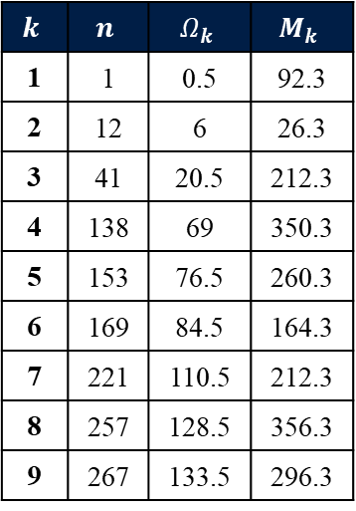
방법 1의 결과를 미세하게 조정
Coverage 95% 결과를 수작업으로 조정(1)
$$k$$ | $$n$$ | $$Ω_{k}$$ | $$M_{k}$$
1 | 1 | 0.5 | 92.3
2 | 12 | 6 | 26.3
3 | 41 | 20.5 | 212.3
4 | 138 | 69 | 350.3
5 | 153 | 76.5 | 260.3
6 | 169 | 84.5 | 164.3
7 | 221 | 110.5 | 212.3
8 | 257 | 128.5 | 356.3
9 | 267 | 133.5 | 296.3
10 | 294 | 147 | 134.3
11 | 305 | 152.5 | 68.3
12 | 340 | 170 | 218.3
13 | 401 | 200.5 | 212.3
14 | 430 | 215 | 38.3
15 | 557 | 278.5 | 356.3
16 | 624 | 312 | 314.3
17 | 684 | 342 | 314.3
18 | 710 | 355 | 158.3
Coverage = 98.1944 %

Slide 24
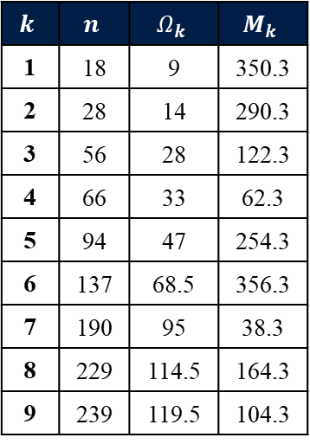
방법 1의 결과를 미세하게 조정
Coverage 95% 결과를 수작업으로 조정(2)
$$k$$ | $$n$$ | $$Ω_{k}$$ | $$M_{k}$$
1 | 18 | 9 | 350.3
2 | 28 | 14 | 290.3
3 | 56 | 28 | 122.3
4 | 66 | 33 | 62.3
5 | 94 | 47 | 254.3
6 | 137 | 68.5 | 356.3
7 | 190 | 95 | 38.3
8 | 229 | 114.5 | 164.3
9 | 239 | 119.5 | 104.3
10 | 273 | 136.5 | 260.3
11 | 321 | 160.5 | 332.3
12 | 340 | 170 | 218.3
13 | 446 | 223 | 302.3
14 | 483 | 241.5 | 80.3
15 | 493 | 246.5 | 20.3
16 | 640 | 320 | 218.3
17 | 650 | 325 | 158.3
18 | 658 | 329 | 110.3
Coverage = 98.33 %

Slide 25
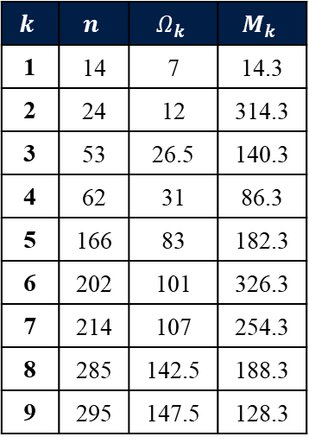
방법 1의 결과를 미세하게 조정
Coverage 95% 결과를 수작업으로 조정(3)
$$k$$ | $$n$$ | $$Ω_{k}$$ | $$M_{k}$$
1 | 14 | 7 | 14.3
2 | 24 | 12 | 314.3
3 | 53 | 26.5 | 140.3
4 | 62 | 31 | 86.3
5 | 166 | 83 | 182.3
6 | 202 | 101 | 326.3
7 | 214 | 107 | 254.3
8 | 285 | 142.5 | 188.3
9 | 295 | 147.5 | 128.3
10 | 326 | 163 | 302.3
11 | 374 | 187 | 14.3
12 | 468 | 234 | 170.3
13 | 480 | 240 | 98.3
14 | 573 | 286.5 | 260.3
15 | 590 | 295 | 158.3
16 | 612 | 306 | 26.3
17 | 621 | 310.5 | 332.3
18 | 696 | 348 | 242.3
Coverage = 98.4722 %

Slide 26
BILP Method 3

Slide 27
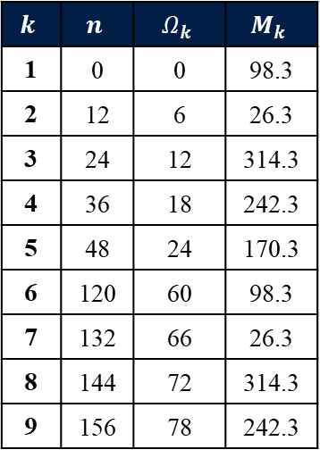
n의 값을 수작업으로 배치
최대한 높은 성능을 내도록 n을 직접 배치
$$k$$ | $$n$$ | $$Ω_{k}$$ | $$M_{k}$$
1 | 0 | 0 | 98.3
2 | 12 | 6 | 26.3
3 | 24 | 12 | 314.3
4 | 36 | 18 | 242.3
5 | 48 | 24 | 170.3
6 | 120 | 60 | 98.3
7 | 132 | 66 | 26.3
8 | 144 | 72 | 314.3
9 | 156 | 78 | 242.3
10 | 168 | 84 | 170.3
11 | 240 | 120 | 98.3
12 | 252 | 126 | 26.3
13 | 264 | 132 | 314.3
14 | 276 | 138 | 242.3
15 | 288 | 144 | 170.3
16 | 360 | 180 | 98.3
17 | 372 | 186 | 26.3
18 | 384 | 192 | 314.3
Coverage = 99.1667 %

Slide 28
n의 값을 Timeline에 수작업으로 배치
최대한 높은 성능을 내도록 n을 Timeline에 직접 배치
n | 0 | 12 | 24 | 36 | 48 | 120 | 132 | 144 | 156
 | 168 | 240 | 252 | 264 | 276 | 288 | 360 | 372 | 384

Slide 29
BILP Method 4

Slide 30
Timeline 중복 횟수 최소화를 이용한 배치
Flow chart
Save No. j Sat
Access Profile
Input :
Freeflyer passdata
Calculate
Coverage
Seed Satellite
Access Profile
Cov = 100%
n_ (No. j Sat) = 0
No
j = j +1
unique_all_cov
& sum_all_cov
n = n +1
Yes
Minimum
sum - unique
Output :
Coverage Timeline &
N set of all Satellite
No
Yes

Slide 31
Timeline 중복 횟수 최소화를 이용한 배치
Flow chart
n = 12
n = 13
n = 14
n = 706
n =707
n = 708
J=1
1
2
3
…
470
471
472
n = 24
n = 25
n = 26
n = 706
n = 707
n = 708
J=2
1
2
3
…
267
268
269

Slide 32
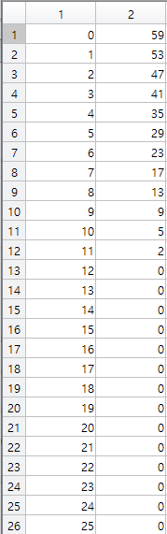
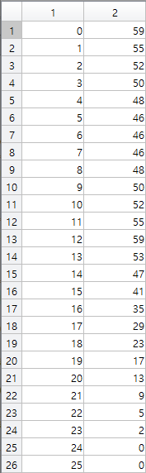
Timeline 중복 횟수 최소화를 이용한 배치
Method 4의 개념
중복 없이 배치 가능한 n의 개수 = 0
중복 없이 배치 가능한 n의 개수 = 20
중복 없이 배치 가능한 n의 개수 = 140
중복 없이 배치 가능한 n의 개수 = 427
중복 없이 배치 가능한 n의 개수 = 1
중복 없이 배치 가능한 n의 개수 = 269
그 이후엔 최소한의 중복으로 배치

Slide 33
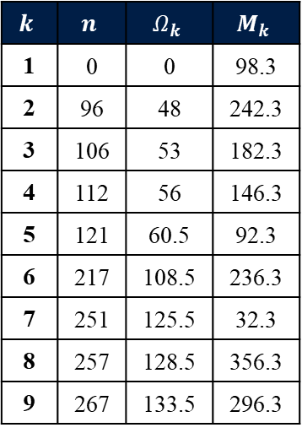
Timeline 중복 횟수 최소화를 이용한 배치
알고리즘에 따라 n을 적절히 조절했을 때의 결과
$$k$$ | $$n$$ | $$Ω_{k}$$ | $$M_{k}$$
1 | 0 | 0 | 98.3
2 | 96 | 48 | 242.3
3 | 106 | 53 | 182.3
4 | 112 | 56 | 146.3
5 | 121 | 60.5 | 92.3
6 | 217 | 108.5 | 236.3
7 | 251 | 125.5 | 32.3
8 | 257 | 128.5 | 356.3
9 | 267 | 133.5 | 296.3
10 | 347 | 181 | 86.3
11 | 362 | 206 | 146.3
12 | 412 | 214 | 50.3
13 | 428 | 254.5 | 284.3
14 | 509 | 259.5 | 224.3
15 | 519 | 262.5 | 188.3
16 | 525 | 335 | 38.3
17 | 670 | 340 | 338.3
18 | 680 | 181 | 86.3
Coverage = 100 %

Slide 34
결론

Slide 35
결론
Method 1
위성의 배치(n)를 모든 n=720에 대해 0과 1의 수로 무작위로 생성
1 : 위성이 존재함, 0 : 위성이 존재하지 않음
지정한 Coverage 비율 이상의 조건 달성 시 n의 배치가 출력됨
96% 이상으로 설정 시, 시뮬레이션 시간이 상당히 오래 걸림
프로그래밍 확률에 따라 배치되므로 성능 및 소요 시간이 크게 달라짐
Method 2
Method 1에서 얻은 결과의 성능 향상을 위해 수작업으로 n 값을 미세하게 조정
성능 향상은 보장되지만 일일이 조정해야 하는 단순 반복적 업무가 요구됨
인접하는 n값에 대한 의존성이 높기 때문에 정확하지 않을 수 있음
Method 3
Coverage Timeline을 보며 모든 위성에 대해 n 값을 수작업으로 배치
가장 높은 성능을 낼 수는 있지만 단순 반복적 업무가 요구됨
기준 위성의 Access Profile의 분포에 따라 나머지 n의 배치의 난이도가 결정됨

Slide 36
결론
Method 4
이전 시행 결과의 Timeline과 최대한 겹치지 않도록 2회 이후 시행 결과를 배치
불필요한 모집단의 수를 대폭 줄일 수 있음
알고리즘에 따라 코딩 작성 필요
단순 반복 작업을 피할 수 있다는 장점이 있음
이전 시행에 영향을 받기 때문에 복잡한 코딩 작성을 요구함

Slide 37
경청해 주셔서 감사합니다.
질의응답
발표자: 이진진
이메일: jj95lee@yonsei.acl.kr

Slide 38
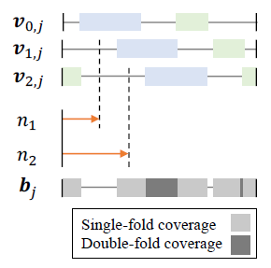
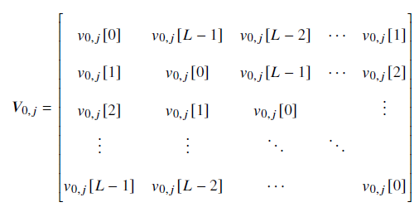
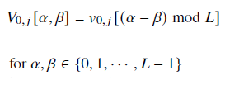

BILP method 개념 정리
Function
$v_{0,j}$ : 관심지역 j에 대해 0번째 위성이
관측될 때의 timeline
$V_{0,j}$: 관심지역 j에 대해 0번째 위성의
모든 상황에 해당하는 timeline
전체 관측시간으로 확장

Slide 39

BILP method 개념 정리
Function
$V_{0,j}$ : 관심지역 j에 대해 0번째 위성의
모든 상황에 해당하는 timeline
Ex) L = 720
$V_{0,j}$ = $\left[\begin{matrix}\begin{aligned}V_{0,j}\left[0\right] \\ V_{0,j}[1] \\ V_{0,j}[2]\end{aligned} & \begin{aligned}V_{0,j}\left[719\right] \\ V_{0,j}\left[0\right] \\ V_{0,j}\left[1\right]\end{aligned} \begin{aligned}{ V}_{0,j}\left[718\right] ⋯{ V}_{0,j}\left[1\right] \\ V_{0,j}\left[719\right] ⋯{ V}_{0,j}\left[2\right] \\ { V}_{0,j}\left[0\right] ⋯ ⋮ \end{aligned} & \\ ⋮ & ⋮ ⋱ ⋱ & \\ V_{0,j}\left[719\right] & V_{0,j}\left[718\right] ⋯{ V}_{0,j}\left[0\right] & \end{matrix}\right]$

Slide 40
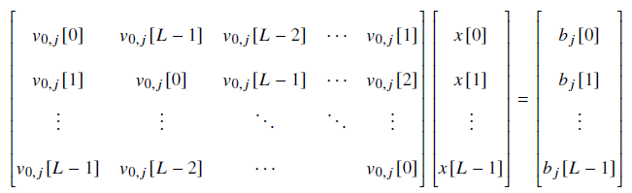


BILP method 개념 정리
Function
$V_{0,j} x=b_{j}$

Slide 41
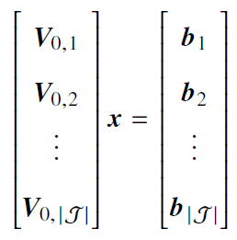
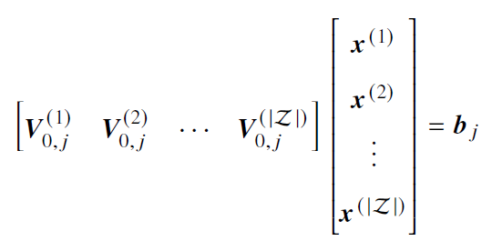
BILP method 개념 정리
1. Multiple Target Points
Single target이 아닌 J개의 관심 지역이 있을 경우
2. Multiple sub-Constellations
단일 궤도가 아닌 Z개의 다른 종류의 궤도에 위성을 배치할 경우

Slide 42

BILP method 연구 방법
역행렬 계산 시 문제점
$x^{∗}의$ 값이 정수(이진수)로 나오지 않음
수학적인 계산으로 직접 구할 수 없음
Matlab Libraray에서 최적화 프로그램을 사용하여 0과 1의 조합을 계산해야 함

Slide 43
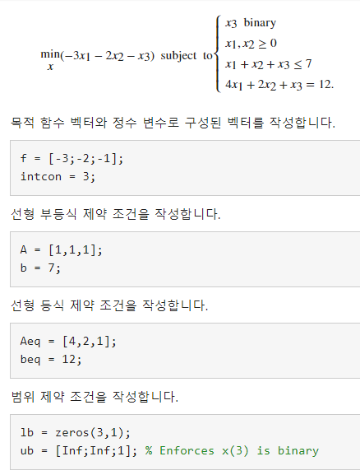

BILP method 연구 방법
Matlab MILP Library
1) $x_{1}$, $x_{2}$, … , $x_{10}$ : binary
2) $x_{1}$+ $x_{2}$ … + $x_{10}$ ≤ 10
3) $y_{1}$, $y_{2}$, … , $y_{10}$ ≥ 1

Slide 44
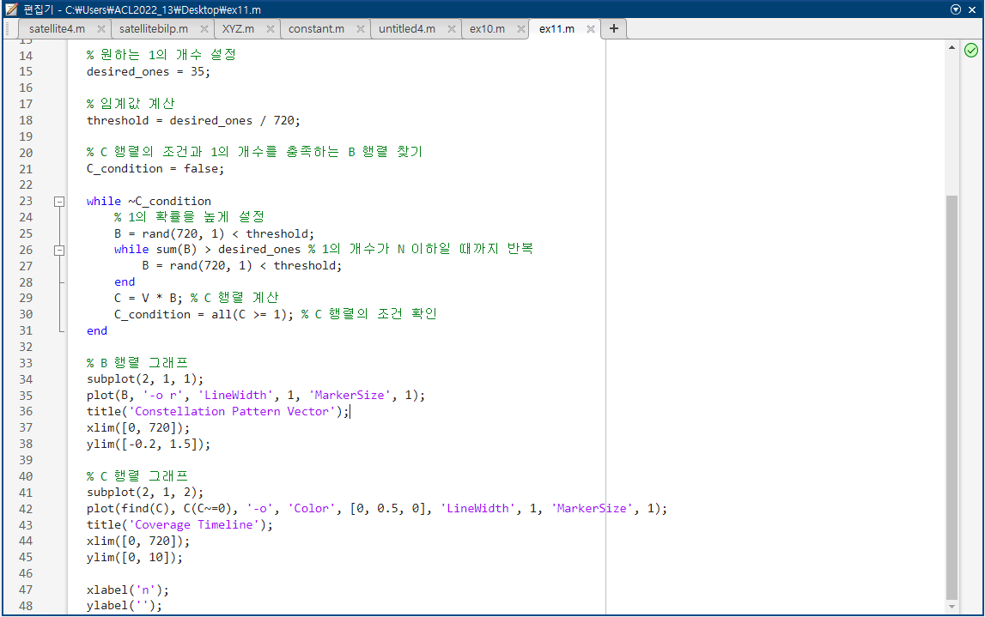
BILP method 연구 방법
Matlab MILP coding

Slide 45
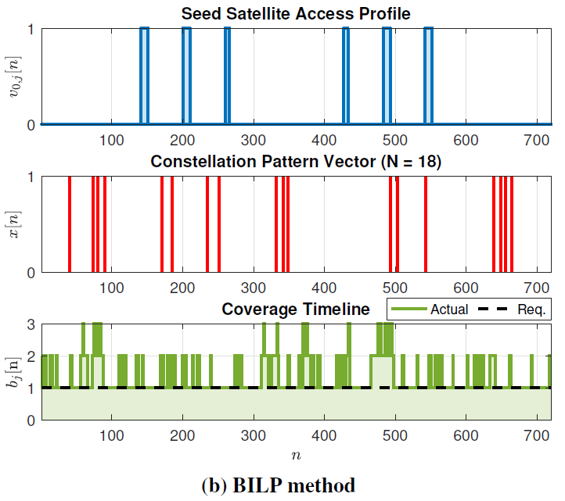
BILP method 연구 방법
MILP method
논문의 결과(N=18)
실제 시뮬레이션 결과 예시(N=35)

Slide 46
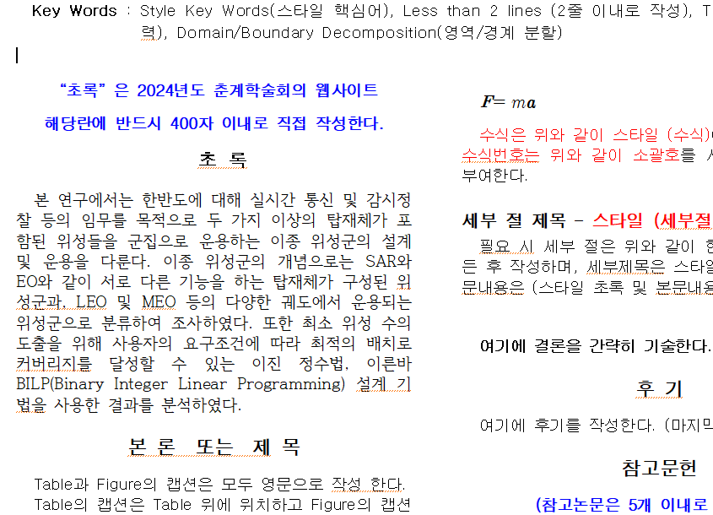
초록

Slide 47
BILP method 연구 방법

Slide 48
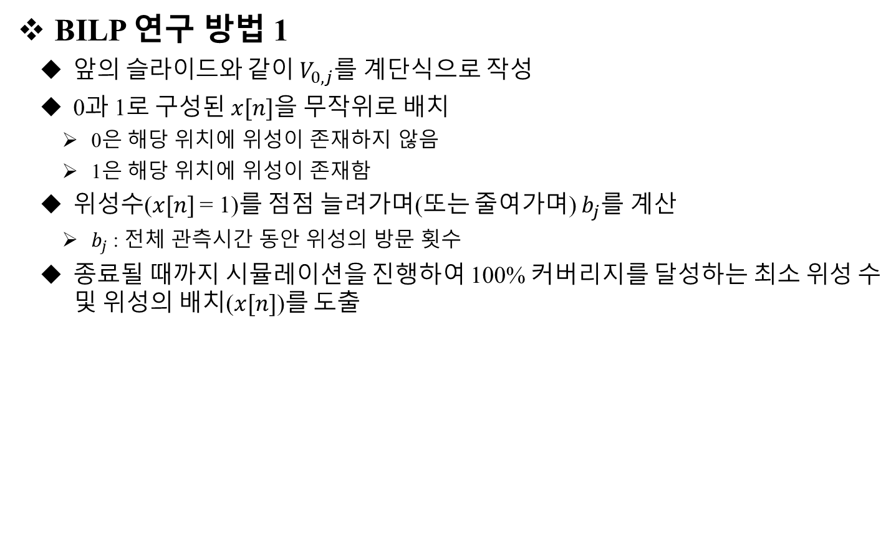
BILP method 연구 방법
BILP 연구 방법 1
$앞의 슬라이드와 같이 V_{0,j}$를 계단식으로 작성
0과 1로 구성된 $x[n]$을 무작위로 배치
0은 해당 위치에 위성이 존재하지 않음
1은 해당 위치에 위성이 존재함
위성수($x[n]$ = 1)를 점점 늘려가며(또는 줄여가며) $b_{j}$를 계산
$b_{j}$: 전체 관측시간 동안 위성의 방문 횟수
종료될 때까지 시뮬레이션을 진행하여 100% 커버리지를 달성하는 최소 위성 수 및 위성의 배치($x[n]$)를 도출

Slide 49
BILP method 연구 방법의 한계
BILP 연구 방법 1의 한계
100% 커버리지 달성을 위해 필요한 최소 위성 수의 지표가 불명확함
논문에서는 최소 18대를 이용하여 100% 커버리지를 달성했기 때문에 참고 자료로서 Example 1의 검증을 위해 18대부터 순차적으로 위성 수를 조정했지만, 다른 상황의 운용 개념을 적용할 때에는 지표가 될 만한 위성 수를 알기가 어려움
설정한 위성의 수로 100% 커버리지 달성이 불가능한 경우엔 시뮬레이션이 무한반복으로 돌아감
종료될 때까지 무한정 기다릴 수는 없음
$$x[n]$$ | 40 | 39 | 38 | 37 | 36 | 35 | 34 | 33 | 32 | 31
반복횟수 | 24,896 | 132,547 | 693,311 | 35,424 | 989,758 | 8,099,355 | 2,584,473 | 7,976,769 | 17,328,781 | -

Slide 50
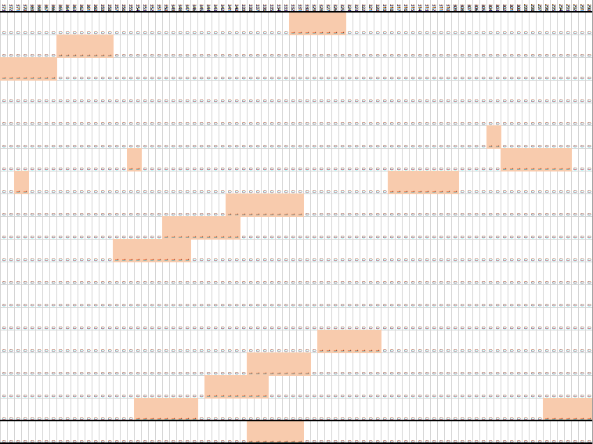
BILP method 연구 방법
BILP 연구 방법 2
Seed Satellite를 기준으로 Coverage Timeline을 시각적으로 출력
이를 바탕으로 다른 위성의 Coverage Timeline을 조정
100% 커버리지가 달성 되도록 빈 곳을 수작업으로 메꿈
전체 n에 대하여 위성의 배치 및 커버리지 비율을 실시간으로 계산

Slide 51
BILP method 연구 방법의 한계
BILP 연구 방법 2의 한계
프로그래밍 없이 직접 Coverage Timeline을 작성하므로 결과의 신뢰성이 부족
필요한 위성 수가 증가함에 따라 결과 도출의 복잡함이 극대화됨
시간 및 정확도 측면에서 비효율적임

Slide 52
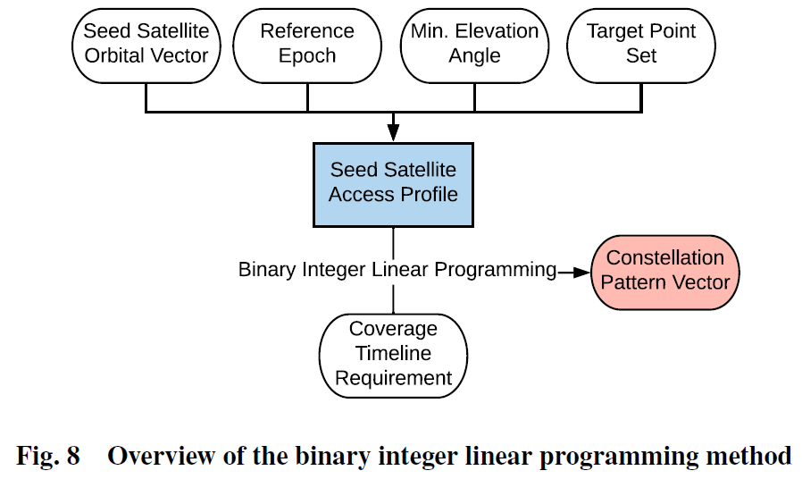
BILP method 설계기법 flowchart
Flowchart
출처 : Hang Woon Lee, Seiichi Shimizu, Shoji Yoshikawa, and Koki Ho, “Satellite Constellation Pattern Optimization for Complex Regional Coverage”, 2020 Journal of Spacecraft and Rockets 57:6, 1309-1327

Slide 53



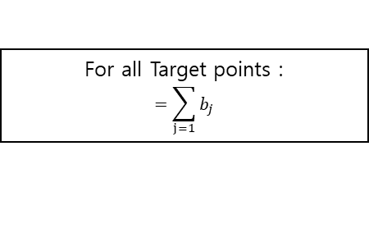

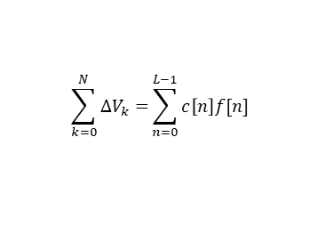


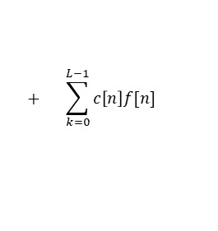

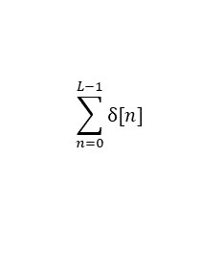

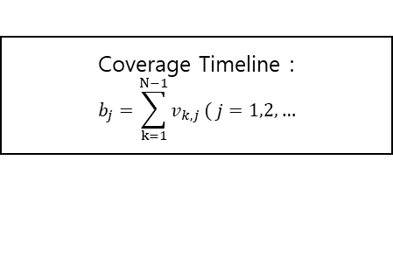











BILP 설계기법 flowchart
Flowchart(Single & Multiple targets)
Input
$L$, $n,$ $N,$ $\text{œ}$, , ($Z$)
For all Target points :
$$=\sum_{j=1}{b_{j}}$$
$$v_{k,j}=0$$
No
Satellite invisible
Coverage :
$J_{1}$ = $−\frac{100}{L}$
Cost :
$J_{2}$ =
Yes
$$\sum_{n=0}^{L−1}{δ[n]}$$
$$\sum_{k=0}^{N}{∆V_{k}=}\sum_{n=0}^{L−1}{c\left[n\right]f[n]}$$
$v_{k,j}=1$ :
Access profile Saved
Multiple
Target
points
Single
Target
point
$J≜ω_{1}J_{1}+ω_{2}J_{2}$
Yes
$v_{0,j}$ :
Seed Satellite
No
$$k=0$$
$$(x[n]=0)$$
No
$$\sum_{n=0}^{L−1}{u[n]}$$
$$+ \sum_{k=0}^{L−1}{c\left[n\right]f[n]}$$
$$J=−ω_{1}\frac{100}{L}$$
$v_{k,j}(k=1, 2, … , N−1)$ :
Normal Satellite
$$ω_{2}$$
$$x[n]=1$$
Yes
Coverage Timeline :
$$b_{j}=\sum_{k=1}^{N−1}{v_{k,j}}( j=1,2, …$$
$$)$$
$$f=0$$
No
$$f=1$$
No
$f$-fold
($f$ = 2, 3, … $n_{k−1}$)
Yes
Yes
Satellite invisible
(at the $n$)
Single fold

Slide 54






BILP 설계기법 flowchart
Flowchart(single target)
Input
$L$, $n,$ $N,$ $\text{œ}$, , ($Z$)
Coverage Timeline Expansion
(of Seed Satellite) :
$$b_{j} = V_{0,j}$$
$$v_{k,j}=0$$
No
Satellite invisible
Yes
$v_{k,j}=1$ :
Access profile Saved
No
Yes
$v_{0,j}$ :
Seed Satellite
No
$$k=0$$
$$(x[n]=0)$$
No
$V_{0,j} x^{∗}$ = $b_{j}^{∗}$ ≥ $f_{j}$
$v_{k,j}(k=1, 2, … , N−1)$ :
Normal Satellite
$$x[n]=1$$
Yes
Yes
output
$$x^{∗}\left[n\right],{ b}_{j}^{∗}$$
Coverage Timeline :
$$b_{j}=\sum_{k=1}^{N−1}{v_{k,j} x[n]}( j=1$$
$$)$$
$$f=0$$
No
$$f=1$$
No
$f$-fold
($f$ = 2, 3, … $n_{k−1}$)
Yes
Yes
Satellite invisible
(at the $x[n]$)
Single fold

Slide 55
BILP method
39, 73, 79, 89, 170, 184, 234, 250, 331, 341, 347, 492, 502, 542, 638, 648, 654, 663
142 143 144 145 146 147 148 149 150 151 152 (11)
200 201 202 203 204 205 206 207 208 209 210 211 (12)
260 261 262 263 264 265 266 (7)
428 429 430 431 432 433 434 (7)
483 484 485 486 487 488 489 490 491 492 493 494 (12)
543 544 545 546 547 548 549 550 551 552 (10)

